Slide 1
Книга с вековой историей
Круглов Константин
8 класс
Шильпуховская основная школа

Slide 2

Книга «Акафист преподобному отцу нашему Павлу Обнорскому, вологодскому чудотворцу»

Slide 3
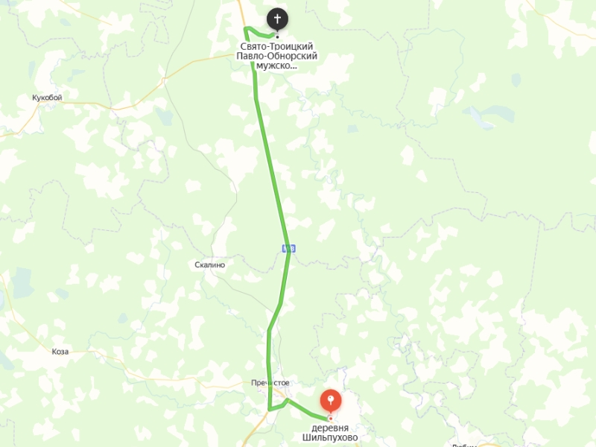
Павло-Обнорский монастырь находится в 53 км к северу от д. Шильпухово в сторону Вологды.

Slide 4
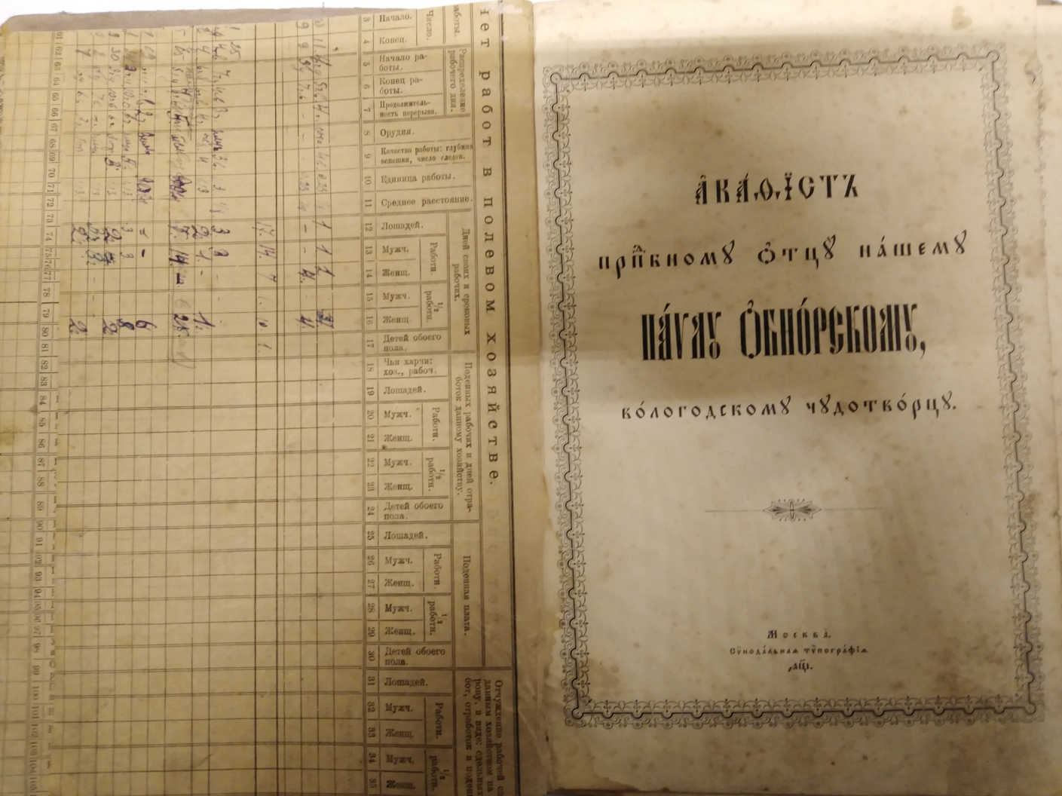
Титульный лист книги с выходными данными: Москва, Синодальная типография, 1910 год на церковно-славянском языке

Slide 5
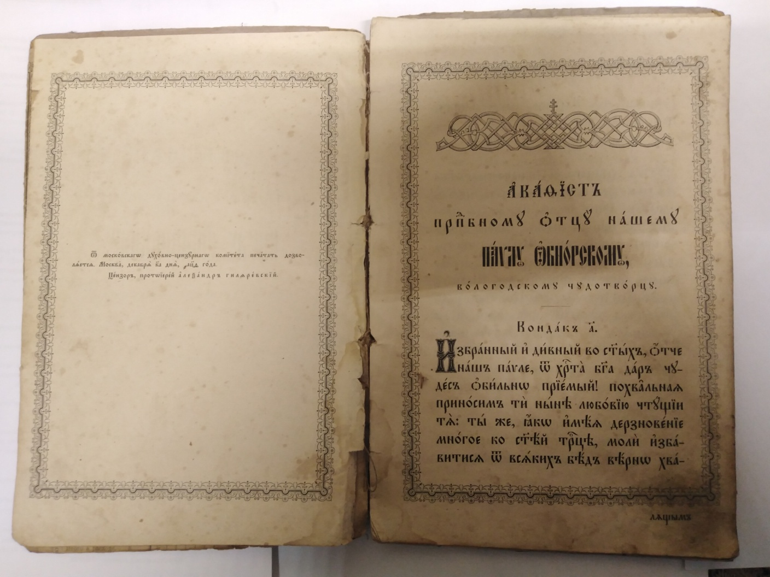
Обратная сторона титульного листа и разрешение на печатание: «От московскаго духовно-цензурнаго комитета печатать дозволяется Москва 21 декабря 1910 года. Цензор протоиерей Александр Гиляревский»

Slide 6
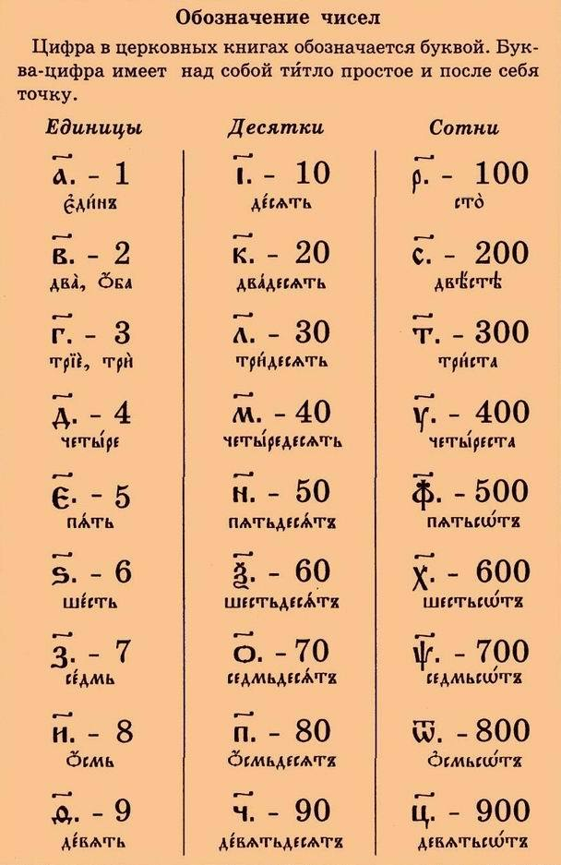
Надписи, текст и даты в книге на церковно-славянском языке. Чтобы узнать время изготовления пришлось познакомиться с церковно-славянской нумерацией и алфавитом.

Slide 7
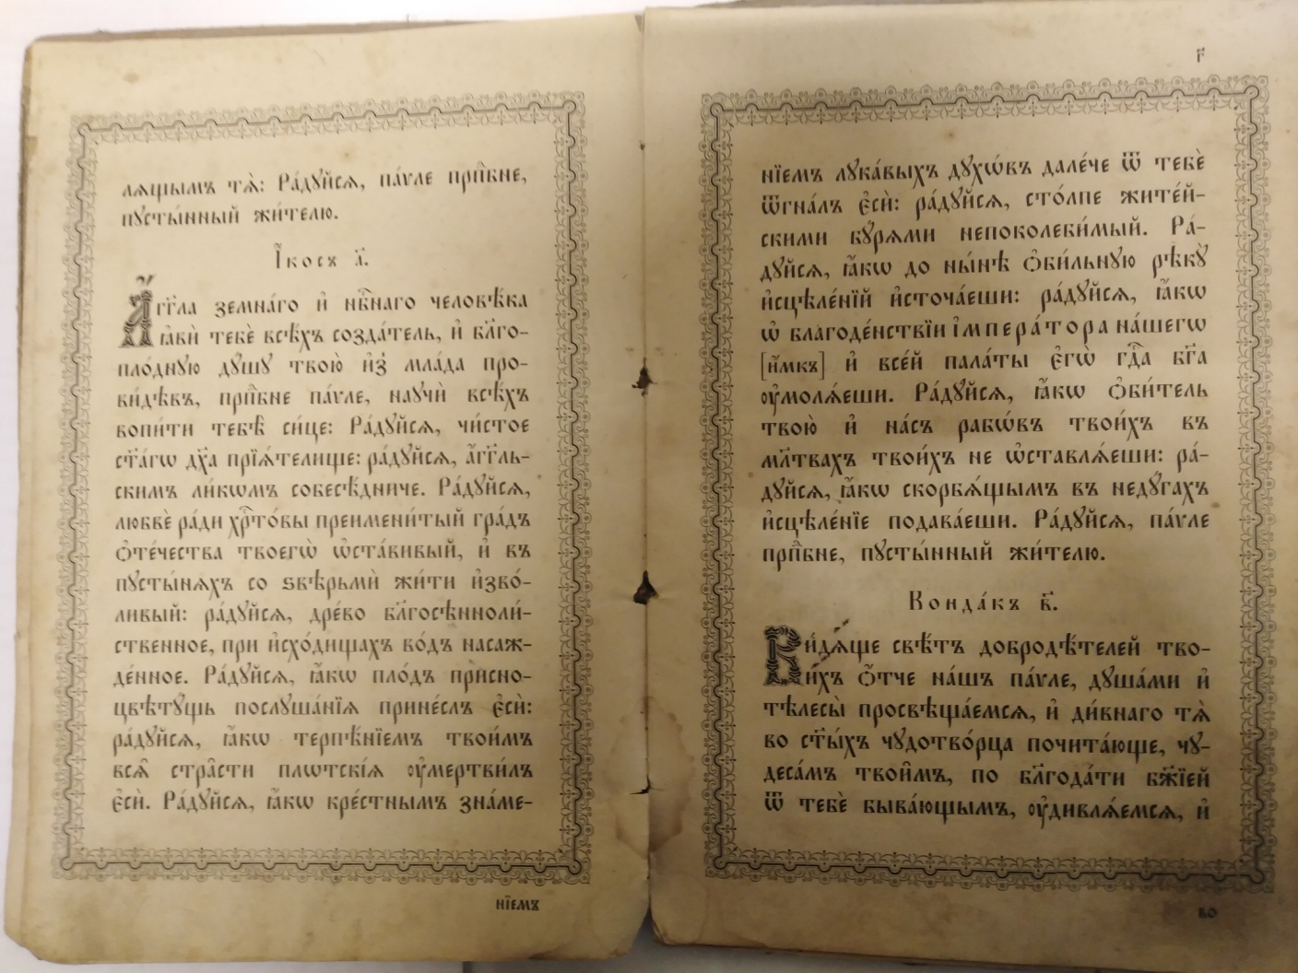
На каждой странице печатный текст в рамке с таким же узором как на обложке

Slide 8
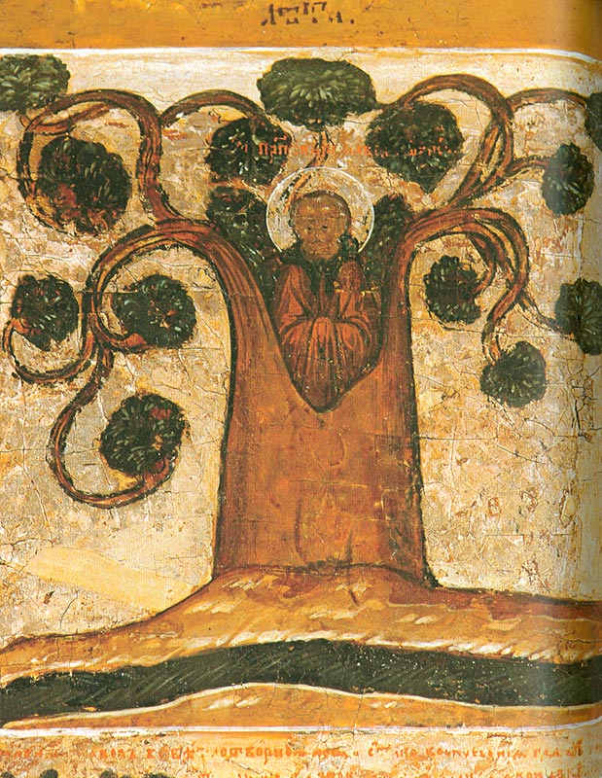
Старая липа с большим дуплом на берегу речки Грязовицы, в которой поселился и прожил 3 года старец.

Slide 9
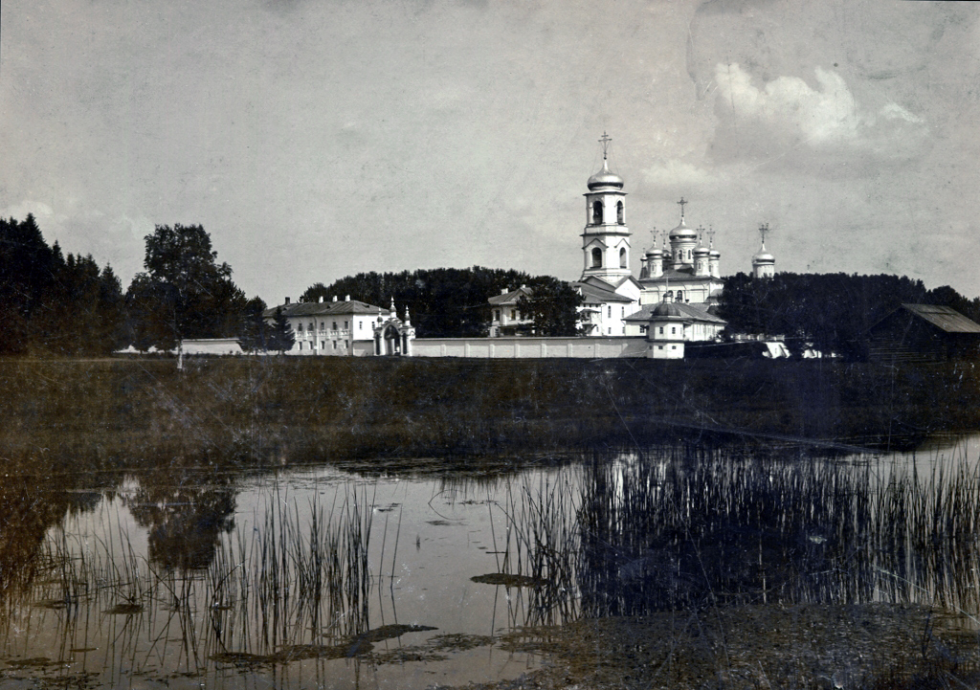
Павло-Обнорский Свято-Троицкий монастырь до революции 1917г.

Slide 10
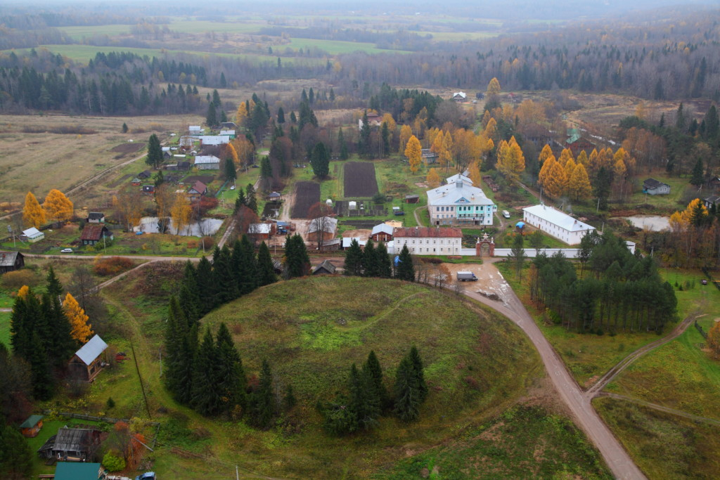
В настоящее время идёт реставрация монастыря.

Slide 11
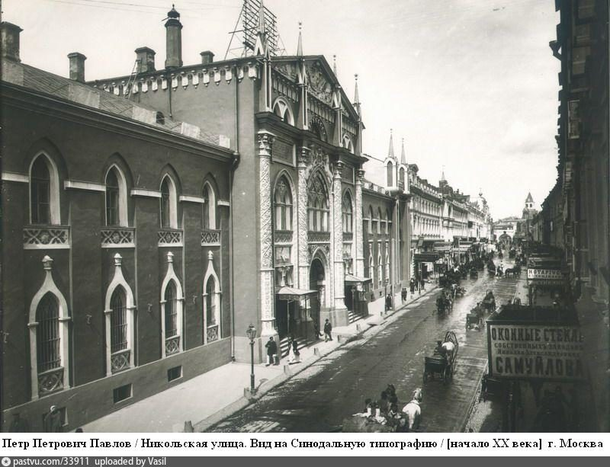
Вид на Синодальную типографию в начале XX века

Slide 12
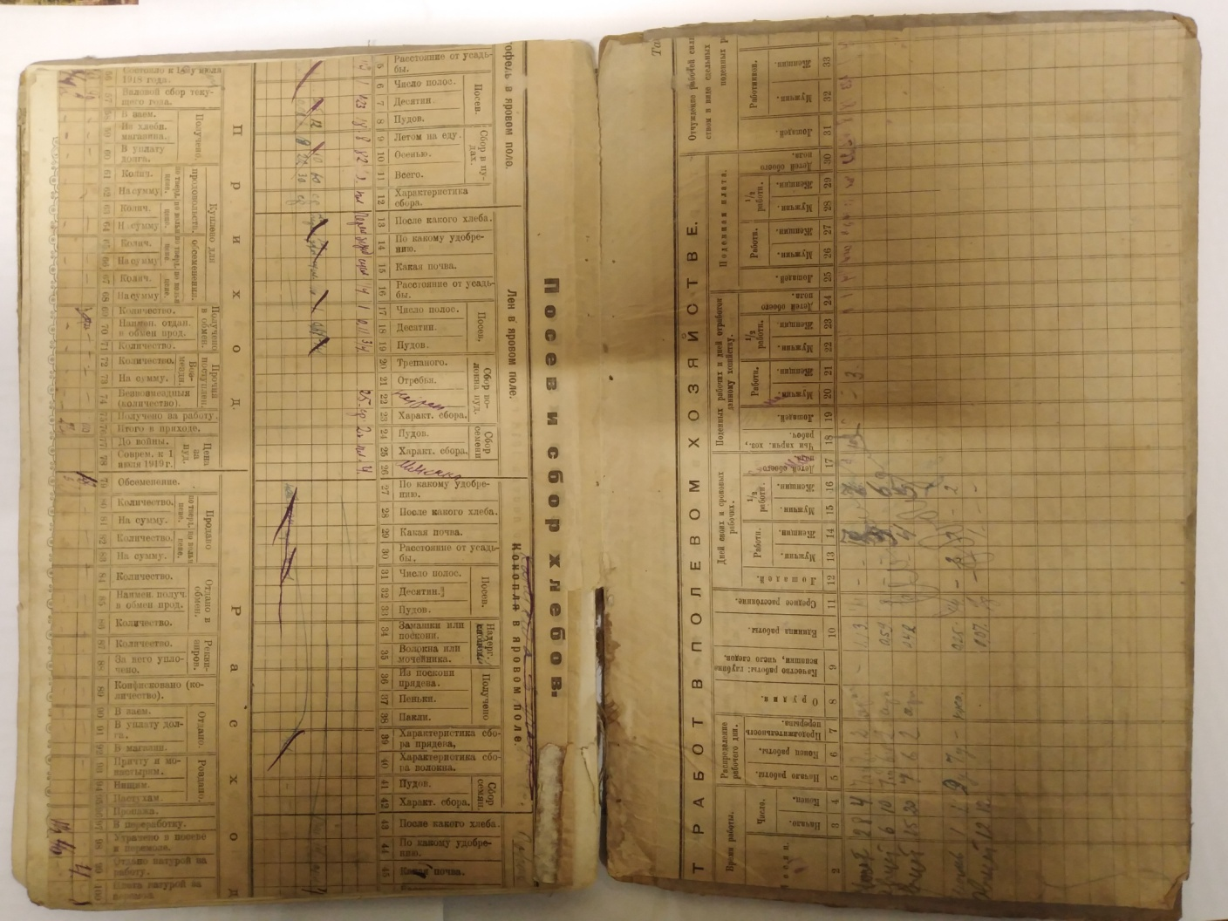
«Ведомость учёта работ в полевом хозяйстве и учёта выращенного урожая» 1920 года на форзаце книги.

Slide 13
Эта книга, рассказывая о жизни преподобного Павла Обнорского, может привлечь внимание к Свято-Троицкому Павло-Обнорскому монастырю в Грязовецком районе Вологодской области и способствовать его развитию как туристического объекта в нашей местности.

Slide 14
Спасибо за внимание!

